Slide 1

Hodnocení výsledků žáka

Slide 2
Co nás dnes čeká?
Reflexe vybraných zásad z DESATERA
Téma hodnocení žákovských výsledků
Kritické body portfoliového úkolu
Úvahy o zasedacím pořádku
Rekapitulace semináře a společné rozloučení

Slide 3
Úkol na příště
Nastudujte si typy hodnocení a navrhněte způsoby hodnocení, kterými budete ověřovat naplnění výukových cílů (konkrétní příklad, postup, příp. ukázku).
Úkol již neodevzdáváte, odevzdáte až finální verzi portfoliového úkolu do 15. 12. do odevzdávárny

Slide 4
Brainstorming k hodnocení
Z čeho všeho budete vybírat (formativní, sumativní, kriteriální…)?
1
Podle čeho budete volit konkrétní typ hodnocení?
2
Na co je potřeba si dávat pozor?
3

Slide 5
Portfoliový úkol: Na co si dát pozor?
Princip kongruence:
  zda je v souladu stanovení cílů, úloh, hodnocení s očekávánými výstupy

Slide 6
Portfoliový úkol: Co je potřeba doplnit?
Přípravu na jednu vyučovací hodinu zpracujete jako základ přípravy na výuku
Můžete se inspirovat tabulkou (viz studijní materiály)
Pokud zvolíte jiný způsob prezentace přípravy na výuku, dodržte, prosím všechny body v tabulce

Slide 7
Předmět, třída
Téma vyučovací hodiny
Výukové cíle
DAU pojmová | Pojmovou mapu lze vložit samostatně mimo tabulku
Vyučovací strategie | Deduktivní, induktivní, sociální přístup
Použité prostředky | Pomůcky, prac. listy, učebnice, technologie…
Metody a formy výuky | Např. Dialogické (front. rozhovor), skupinová práce…
Struktura vyučovací hodiny: fáze, časové hledisko | Členění fází hodiny (např.) Motivace (warming) Expozice (zprostředkování učiva) Fixace (upevňování učebními úlohami) Diagnóza (zjišťování porozumění a hodnocení) Aplikace (propojení teorie s praxí, např, formou DÚ Časové rozvržení
Vybrané zásady z DESATERA | 4 zásady, vypsat je a uvést jejich naplnění
Způsob hodnocení výsledků žáka | Konkrétní příklad – můžete včlenit do fáze hodiny: diagnóza

Slide 8
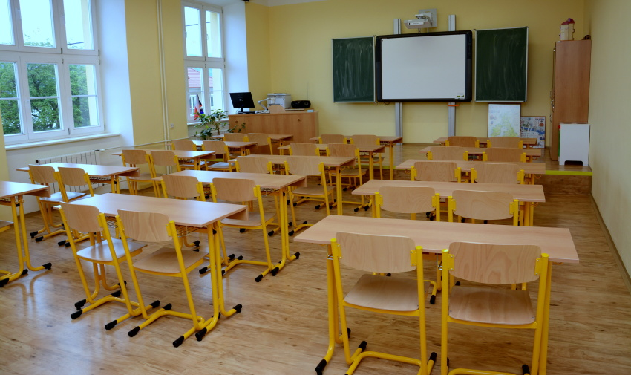
Jak na tvorbu zasedacího pořádku?

Slide 9
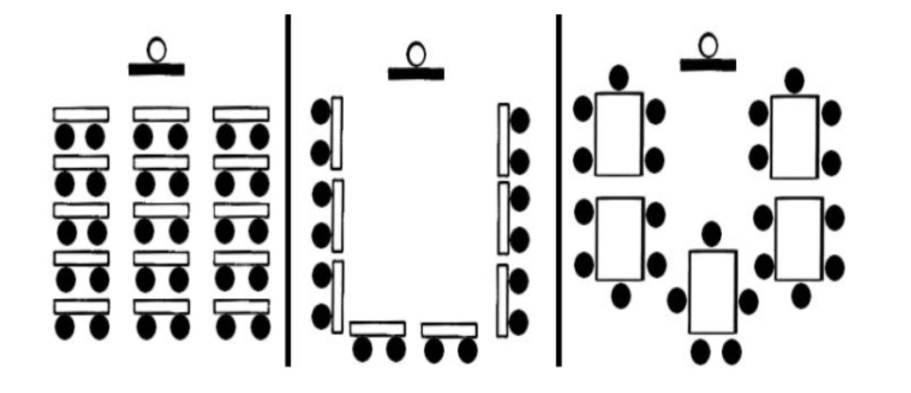
Uspořádání třídy
sálové tvar U modulové

Slide 10
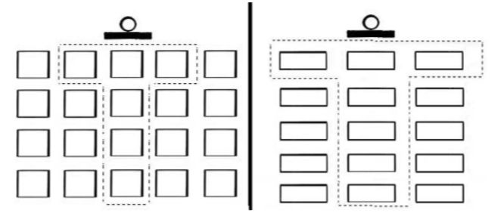
Akční zóna učitele

Slide 11
Rekapitulace semináře
Dokážu shrnout, co je pro mě stěžejní v RVP a ŠVP.
Dokážu vysvětlit, co jsou očekávané výstupy.
Dokážu naformulovat jasný, konkrétní a ověřitelný výukový cíl.
Ke zvolenému cíli dokážu vybrat vhodnou výukovou strategii.
Ke zvolenému cíli dokážu vybrat vhodnou výukovou metodu a formu.
Dokážu popsat podstatu diferenciace ve výuce a uvést příklady.
Dokážu rozlišit jednotlivé typy hodnocení.

